Slide 1
डिजिटल नागरिकता
पाठ 2
डिजिटल दुनिया में आप सभी का स्वागत है ।

Slide 2
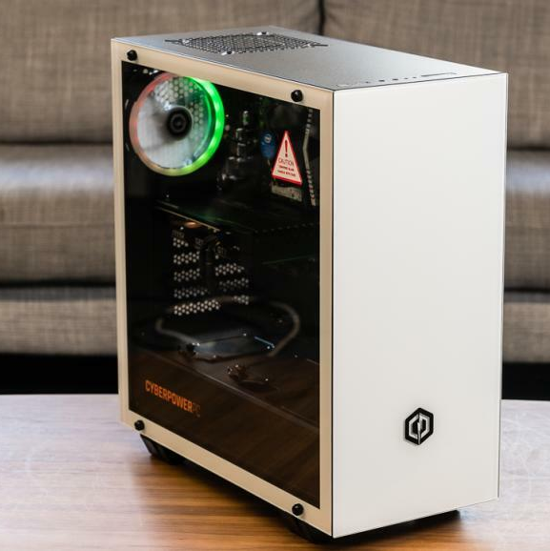
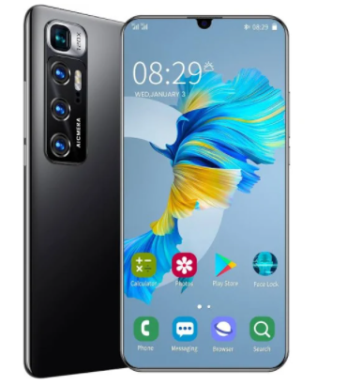
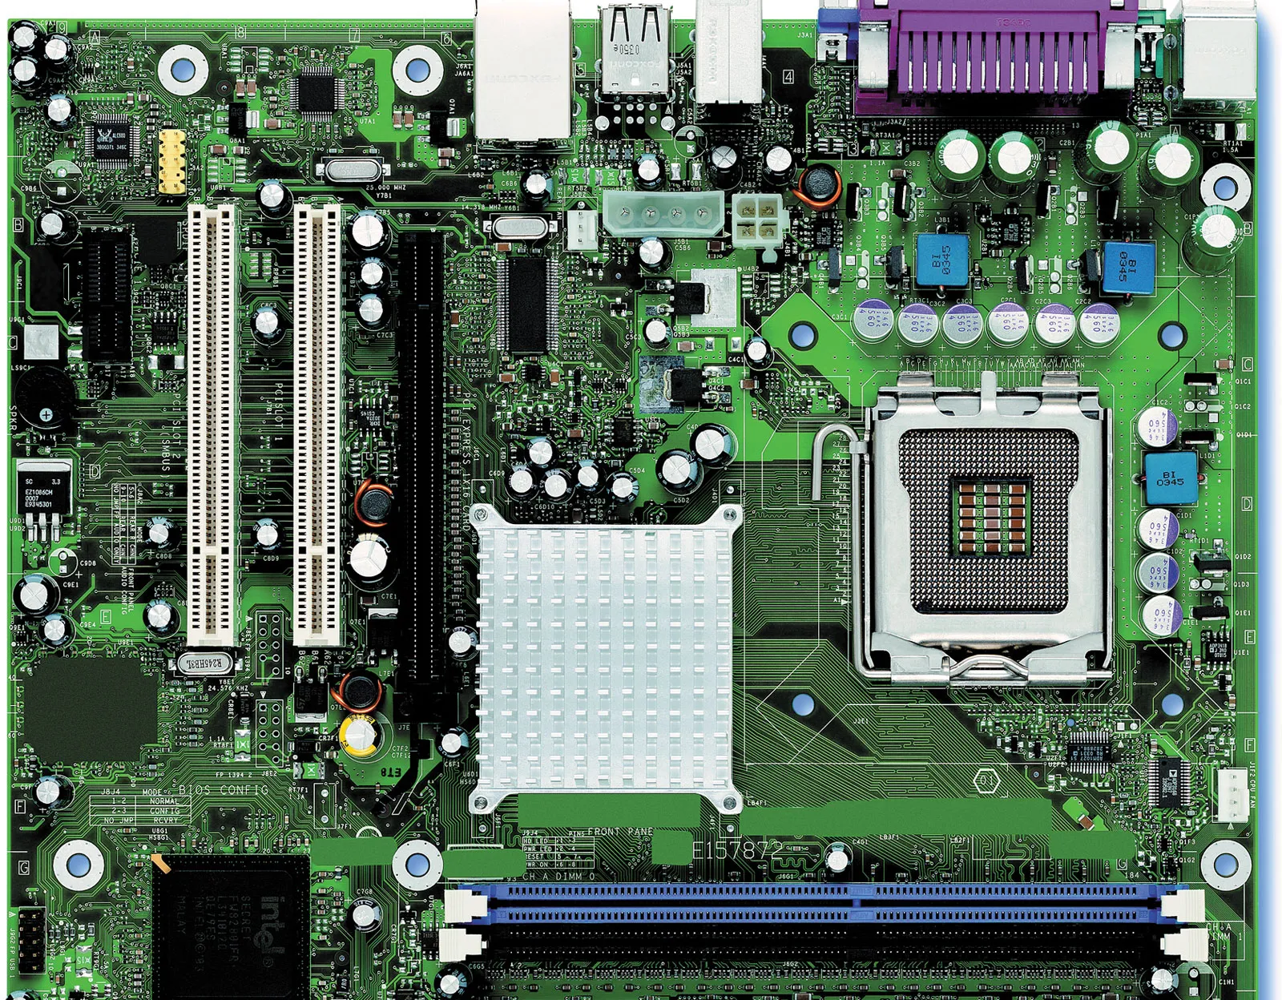
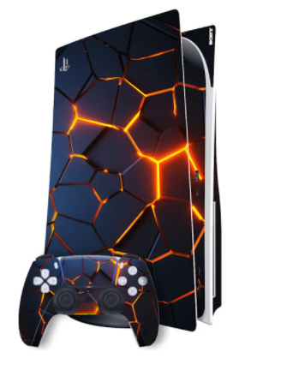
स्तर 1 | डिजिटल नागरिकता
https://in.pcmag.com/desktop/36887/the-best-desktop-computers-for-2020
आप कंप्यूटर या अन्य कंप्यूटिंग डिवाइस के बारे में क्या जानते हैं?
https://www.britannica.com/topic/Intel

Slide 3
स्तर 1 | डिजिटल नागरिकता
उपकरण व उनके उपयोग
उपकरण
उपयोग
1
1
2
2
3
3
4
4
5
5

Slide 4
स्तर 1 | डिजिटल नागरिकता
इनपुट
प्रक्रिया
उत्पादन

Slide 5
स्तर 1 | डिजिटल नागरिकता
इनपुट
प्रक्रिया
उत्पादन
खीरा निर्मित सैंडविच
एक पेड़ का चित्र
एक कप चाय
एक नई शर्ट

Slide 6
स्तर 1 | डिजिटल नागरिकता
परिभाषाएँ जो आपको पता होनी चाहिए :-
कंप्यूटर डेटा या सूचना को संसाधित करने, संग्रहीत करने और प्रदर्शित करने के लिए उपयोग किया जाने वाला एक इलेक्ट्रॉनिक उपकरण ।
क्या आप इन शब्दों का वाक्य में प्रयोग कर सकते हैं?
इनपुट सूचना या डेटा जो कंप्यूटर या मशीन में भेजा या दर्ज किया जाता है।
प्रसंस्करण किसी कार्यक्रम के माध्यम से इनपुट डेटा पर कंप्युटर द्वारा किये जाने वाले किसी भी ऑपरेशन को प्रोसेस करना ।
उत्पादन कंप्यूटर या कंप्यूटिंग डिवाइस द्वारा उत्पन्न सूचना या डेटा ।
यह बहुत अच्छा है लेकिन, इसका डिजिटल नागरिकता से क्या लेना-देना है?
कंप्यूटर डेटा या सूचना को संसाधित करने, संग्रहीत करने और प्रदर्शित करने के लिए उपयोग किया जाने वाला एक इलेक्ट्रॉनिक उपकरण ।

Slide 7
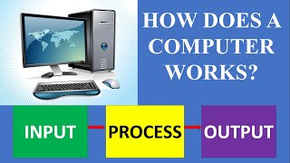
स्तर 1 | डिजिटल नागरिकता
Notes:
(1) HOW COMPUTER WORKS WITH EXAMPLE || FUNCTIONS OF A COMPUTER || COMPUTER FUNDAMENTALS - YouTube

Slide 8
स्तर 1 | डिजिटल नागरिकता
इनपुट
प्रक्रिया
उत्पादन

Slide 9
स्तर 1 | डिजिटल नागरिकता
इनपुट
प्रक्रिया
उत्पादन
कैसे
की बोर्ड
चूहा
टच स्क्रीन
कैमरा
सेन्ट्रल प्रॉसेसिंग यूनिट (सीपीयू)
स्क्रीन
निगरानी करना
मुद्रक
उदाहरण
मैं अपना होमवर्क टाइप करने के लिए एमएस वर्ड जैसा वर्ड प्रोसेसिंग प्रोग्राम खोलता हूँ ।
मैं अपना गृहकार्य एक दस्तावेज़ में टाइप करता हूँ ।
सीपीयू प्रोग्राम को लाता है और मेरे लिए एक खाली दस्तावेज़ खोलता है।
मुझे उचित वर्तनी, व्याकरण और स्वरूपण के लिए सुझाव प्राप्त होते हैं
मेरी स्क्रीन मेरा काम प्रदर्शित करती है।
जब मेरा काम पूरा हो जाता है, तो मैं अपने दस्तावेज़ को अपनी ड्राइव में सहेज लेता हूँ।
मैं दस्तावेज़ को ड्राइव पर अपलोड करता हूँ और अपने शिक्षक को ईमेल करता हूँ ।

Slide 10
स्तर 1 | डिजिटल नागरिकता
अगर कंप्यूटर का मुख्य काम इनपुट को प्रोसेस करना और मुझे आउटपुट देना है? यह कैसे जानता है कि क्या करना है?
Notes:
(1) Computer Science Basics: Hardware and Software - YouTube

Slide 11
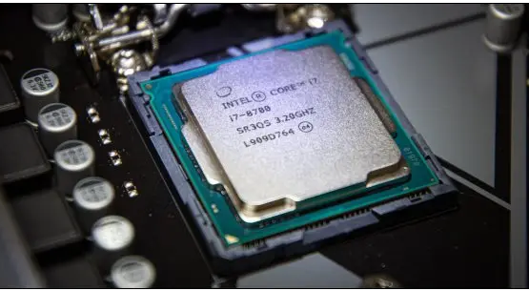
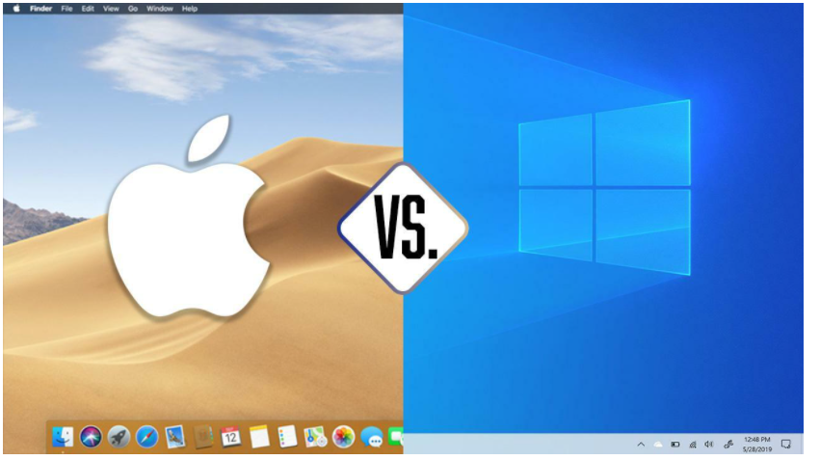
हार्डवेयर
सॉफ़्टवेयर
प्रमुख डिजिटल अधिकार:
प्रमुख डिजिटल जिम्मेदारियां:

Slide 12
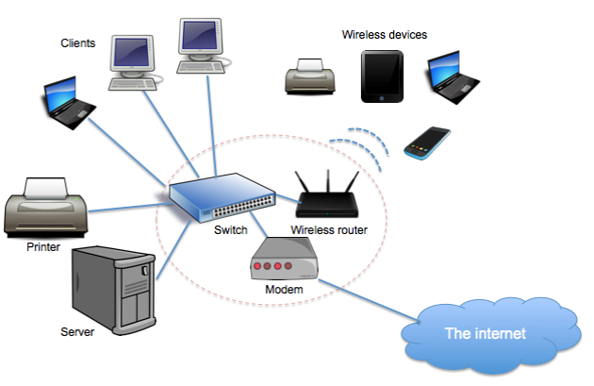
स्तर 1 | डिजिटल नागरिकता
कंप्यूटर नेटवर्क
एक कंप्यूटर नेटवर्क 2 या अधिक कंप्यूटर या कंप्यूटिंग डिवाइस से बना होता है जो एक साथ जुड़े होते हैं ताकि वे एक दूसरे के साथ हार्डवेयर, सॉफ्टवेयर या डेटा साझा कर सकें।
इस नेटवर्क मैप में, कंप्यूटर (1) सर्वर पर डेटा एक्सेस कर सकते हैं (2), प्रिंटर को कुछ भेज सकते हैं (3) और इंटरनेट से कनेक्ट कर सकते हैं (4)।
यह चित्र LAN या लोकल एरिया नेटवर्क दिखाता है। यह उपकरणों के एक छोटे समूह के लिए विशिष्ट है जिसे आप घर, स्कूल या कार्यालय में पा सकते हैं।
1
3
2
4
Notes:
https://www.schoolsofkingedwardvi.co.uk/ks2-कंप्यूटिंग-कंप्यूटिंग-सिद्धांत-5-कंप्यूटर-नेटवर्क/

Slide 13
स्तर 1 | डिजिटल नागरिकता
वैन - वाइड एरिया नेटवर्क
ज़र्द
केंद्रीय डेटा
कृपया मेरा बैंक बैलेंस क्या है?
लैन
मुंबई कार्यालय
लैन
चेन्नई कार्यालय
लैन
कोलकाता कार्यालय
लैन
दिल्ली कार्यालय
एक बड़ा नेटवर्क भी है जिसे वाइड एरिया नेटवर्क या WAN कहा जाता है ।
WAN एक बड़े भौगोलिक क्षेत्र में फैला होता है ।
यह LAN के लिए एक बड़े नेटवर्क से जुड़ने का एक तरीका है ।
क्या आप WAN के अन्य उदाहरण सोच सकते हैं?

Slide 14
स्तर 1 | डिजिटल नागरिकता
व्यावहारिक व क्रियाशील!
आइए अब कंप्यूटर चालू करें ।

Slide 15
स्तर 1 | डिजिटल नागरिकता
ज्ञान की जाँच
1
अपने कंप्यूटर पर OS का नाम दें ।
5
LAN का पूरा नाम है ...
2
लोकल एरिया नेटवर्क
लिटिल एरिया नेटवर्क
कम लागत वाला एरिया नेटवर्क
लकी एरिया नेटवर्क
कंप्यूटर का दिमाग कहा जाता है...
एमसीयू
CPU
पीसीयू
जीपीयू
6
कंप्यूटर निम्न प्रकार से कार्य करता है...
3
हार्डवेयर का दूसरा नाम जो आपको कंप्यूटर में इनपुट करने में मदद करता है...
आउटपुट-प्रोसेस-इनपुट
इनपुट-आउटपुट-प्रक्रिया
इनपुट-प्रोसेस-आउटपुट
आउटपुट-इनपुट-आउटपुट
4
इंटरनेट मुख्य रूप से किसके द्वारा भेजा जाता है?
उपग्रहों
बिजली की लाइनों
पानी के नीचे केबल
मोबाइल नेटवर्क

